Slide 1

MEDICINA DE LA CONSERVACIÓN
CARACTERÍSTICAS MICROBIOLÓGICAS Y ENFERMEDADES CAUSADAS POR AGENTES INFECCIOSOS DE ORIGEN FECAL VEHICULIZADOS POR AGUA DE CONSUMO HUMANO

Slide 2
INTEGRANTES
Docentes:
DIANA DUARTE AMADOR DILIA APARICIO MARENCO
BAUTISTA FUENTES ANDRÉS
BERMUDEZ GUERRERO JHUSEIRY
FERRER ROBINSON
HERRERA DIAZ SEBASTIAN
HERNANDEZ ROMAÑA JOSE
JAIME ARIAS ANY
MEZA DELGADO MAURICIO
MONTALVO PEREZ ZORE
NIETO TAVERA ALBA

Slide 3
INTRODUCCIÓN
El agua de consumo no debe presentar ningún tipo de riesgo que pueda causar irritación química, intoxicación o infección microbiológica que sea perjudicial a la salud humana ( OMS Para la calidad del agua de bebida volumen 1. 1985)
Debido a estas condiciones, en el caso de los microorganismos patógenos no existe un límite inferior tolerable; por lo que el agua destinada al consumo, la preparación de alimentos y bebidas o la higiene personal no debe contener ningún agente patógeno para los seres humanos. (OMS 1995 guías para la calidad de agua potable)

Slide 4
PREGUNTA PROBLEMA
¿Cuáles son las características microbiológicas y las enfermedades que son causadas por los agentes infecciosos de origen fecal que son vehiculizados por el agua de consumo humano?
Prüss-Üstün A, Bos R, Gore F, Bartram J. Safer water, better health: costs, benefits and sustainability of interventions to protect and promote health. Geneva: World Health Organization; 2008.

Slide 5
OBJETIVO GENERAL
Reconocer las características microbiológicas y las enfermedades causadas por los agentes infecciosos de origen fecal vehiculizados por agua de consumo humano.

Slide 6
OBJETIVOS ESPECÍFICOS
1
Describir los microorganismos de origen fecal que representan riesgo sanitario por el consumo de agua.
2
Enunciar las enfermedades causadas por los microorganismos de origen fecal transmitidos por el agua.
3
Comparar la aceptabilidad de las características microbiológicas a nivel nacional entre los meses del año 2016 de acuerdo a lo reportado por el Sistema de Información de Vigilancia de la Calidad del Agua para Consumo Humano-SIVICAP.
4
Definir los indicadores microbiológicos establecidos en las normas de calidad del agua para consumo humano vigentes en Colombia.

Slide 7



MARCO TEÓRICO
MICROORGANISMOS DE ORIGEN FECAL
VIRUS
BACTERIAS
PARASITOS
*Enterovirus
*Colifagos
*Adenovirus
*Rotavirus
*Norwalk virus
*Reovirus
*Parvovirus
*Papovavirus
Coliformes fecales
Streptococcus fecales
Protozoos
Helmintos
*Escherichia coli
*Klebsiella
*Enterococcus
*Streptococcus

Slide 8
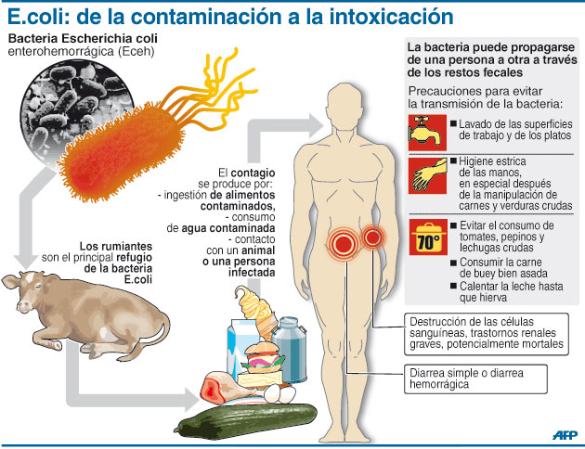
Tomado de: Medicina Y Salud infografiasencastellano 14jun2011

Slide 9
ENFERMEDADES
Hepatitis(adenovirus y rotavirus)
VIRUS
Artritis reactiva(Klebsiella spp.)
Síndrome úremico hemolítico, diarrea. (E. coli)
Shigelosis(Shigella spp.)
Cólera(Vibrio cholerae)
Salmonelosis(Salmonella spp.)
Abscesos,meningitis y bacteremia(Citrobacter spp.)
BACTERIAS
Teniasis (T. solium o T. saginata )
Difolobotriasis (Diphyllobothrium latum)
La hidatidosis o equinococosis(Echinococcus granulosus)
PARÁSITOS

Slide 10
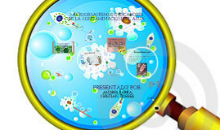
MICROORGANISMOS INDICADORES
Tienen un comportamiento similar a los patógenos (concentración y reacción frente a factores ambientales y barreras artificiales), pero son más rápidos, económicos y fáciles de identificar.
Decreto 3518 (2006):
Reglamentario del Sistema de Vigilancia en Salud Pública-SIVIGILA.
Decreto 1575 (2007):
Promover la calidad del agua en el país.
Colombia. Ministerio de la Protección Social. Decreto 1575, Por el cual se establece el Sistema para la Protección y Control de la Calidad del Agua para Consumo Humano, Bogotá D.C, 9 de mayo de 2007.
Colombia. Ministerio de la Protección Social Colombia. Decreto 3518. Por el cual se crea y reglamenta el Sistema de Vigilancia en Salud Pública y se dictan otras disposiciones, Bogotá D.C, 9 de octubre del 2006.

Slide 11
RESOLUCIÓN NÚMERO 2115 (2007)
Características, instrumentos básicos y frecuencias del sistema de control y vigilancia para la calidad del agua para consumo humano
Tomado de: Ministerio de la Protección Social Ministerio de Ambiente, Vivienda y Desarrollo Territorial resolución número 2115 ( 22 jun 2007 )

Slide 12
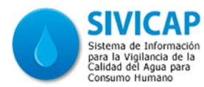
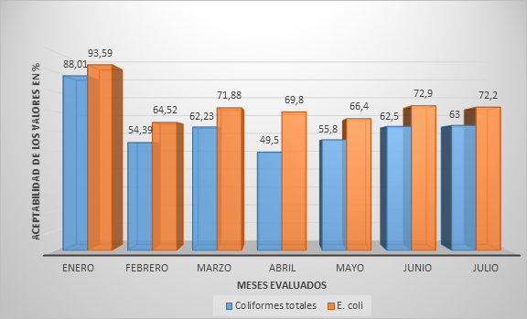
EPIDEMIOLOGÍA
Valores de aceptabilidad de características microbiológicas, Colombia 2016
. (FUENTE: Tomado y modificado a partir de SIVICAP. Instituto Nacional de Salud 2016)

Slide 13
CONCLUSIONES
Los altos niveles de contaminación de origen fecal hacen necesario un estricto control de la calidad microbiológica del agua.
Los tuberías rotas, conexiones cruzadas, ausencia de mantenimiento del agua, el nivel de PH, temperatura, tipo de nutrientes entre otros son factores influyentes en la contaminación del agua de consumo humano con microorganismos de origen fecal.
Las bacterias son microorganismos más destacados a nivel clínico por tener mayor cantidad de agentes patógenos que causan enfermedades en las personas que consumen agua contaminada.
Es urgente revisar la legislación existente para el control microbiológico del agua, ya que el uso de indicadores tradicionales como coliformes totales y E. Coli no garantiza la ausencia de virus y parásitos.

Slide 14
BIBLIOGRAFÍA
Vargas C. 1996 Control y vigilancia de la calidad del agua de consumo humano. Textos completos
Pullés M. Microorganismos indicadores de la calidad del agua potable en cuba. Revista CENIC Ciencias Biológicas, Vol. 45, No.1, pp, 25-36, 2014.
Instituto Nacional de Salud. Boletín vigilancia del agua. “Sistema de información de la vigilancia de la calidad del agua para consumo humano-SIVICAP”. 2016.
Channah Rock , Berenise Rivera. La Calidad del Agua, E. coli y su Salud. COLLEGE OF AGRICULTURE AND LIFE SCIENCES COOPERATIVE EXTENSION. Marzo 2014
Oscar G. Gómez-Duarte, MD, PhD. Enfermedad Diarreica aguda por E. coli patógenas en Colombia. Rev Chilena Infectol. 2014 Oct; 31(5): 577–586.
World Health Organization- WHO. Guidelines for Drinking-water Quality, 4th Ed. Vol 1,2011.
Indicadores bacterianos no habituales de la calidad de aguas naturales; Sara Avila de Navia, Sandra Monica Estupiñan Torres, Flor Helena Chavarro y Diana Alejandra Acero; vol 5(2) Bogotá, Colombia, Diciembre 2013.
Karol J, Briñez A, Juliana C, Guarnizo G, Samuel A, Arias V. Calidad del agua para consumo humano en el departamento del Tolima. Rev. Fac. Nac. Salud Pública 2012; 30(2): 175-182.
EPA United States Environmental Protection Agency. National primary drinking wáter regulations. 2011 [Consultado 20 de febrero de 2013]. Disponible en: http://www.epa.gov/safewater.

